Slide 1
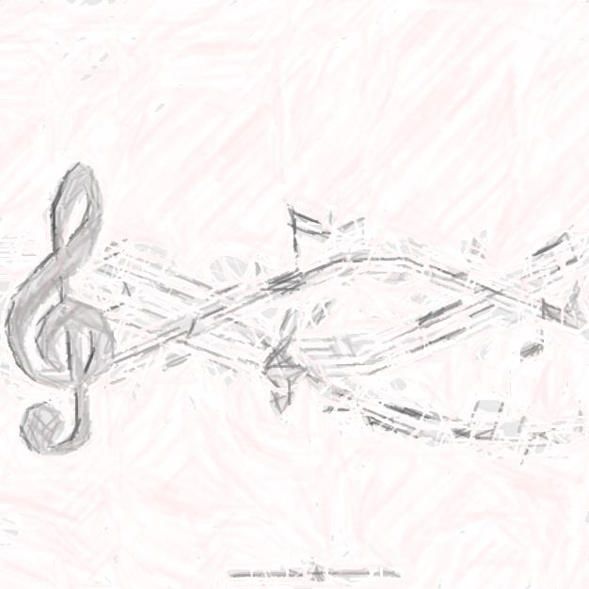
E-A de la Expresión Musical
Práctica 10
La Caza del Tesoro
Autores
Mª Teresa Iniesta Martínez
Antonio Guillén Martínez
Marta Campos Ondoño
Zaira Estrada Chicano
Sara López López

Slide 2
Marco legal
CONTEXTUALIZACIÓN:
Dirigida a 2º curso de educación primaria.
Contenidos:
Clasificación de los instrumentos musicales en sus respectivas familias.
Discriminación del Tempo en canciones simples.
Lenguaje musical: lectura e interpretación de partituras sencillas con grafías no convencionales y de esquemas rítmicos y melódicos elementales con notación tradicional.
Pulso, ritmo y acento.
Percusión corporal

Slide 3
Marco legal
Criterio de evaluación:
Discriminar los elementos más sencillos de una obra musical.
Utilizar la escucha musical para reconocer las posibilidades del sonido.
Interpretar solo o en grupo, mediante la voz, su propio cuerpo o instrumentos, utilizando el lenguaje musical, composiciones sencillas asumiendo la responsabilidad en la interpretación en grupo y respetando, tanto las aportaciones de los demás como a la persona que asume la dirección.
Estándares de aprendizaje evaluables
1.3 Diferencia el sonido del silencio a través de grafías o de su expresión corporal.
2.2 Reconoce visual y auditivamente los instrumentos trabajados en clase.
2.3 Clasificar los instrumentos musicales en familias: viento, cuerda y percusión.
2.3 Marca el pulso atendiendo al tempo de una audición
2.4 Adecúa su movimiento al tempo de una audición.

Slide 4
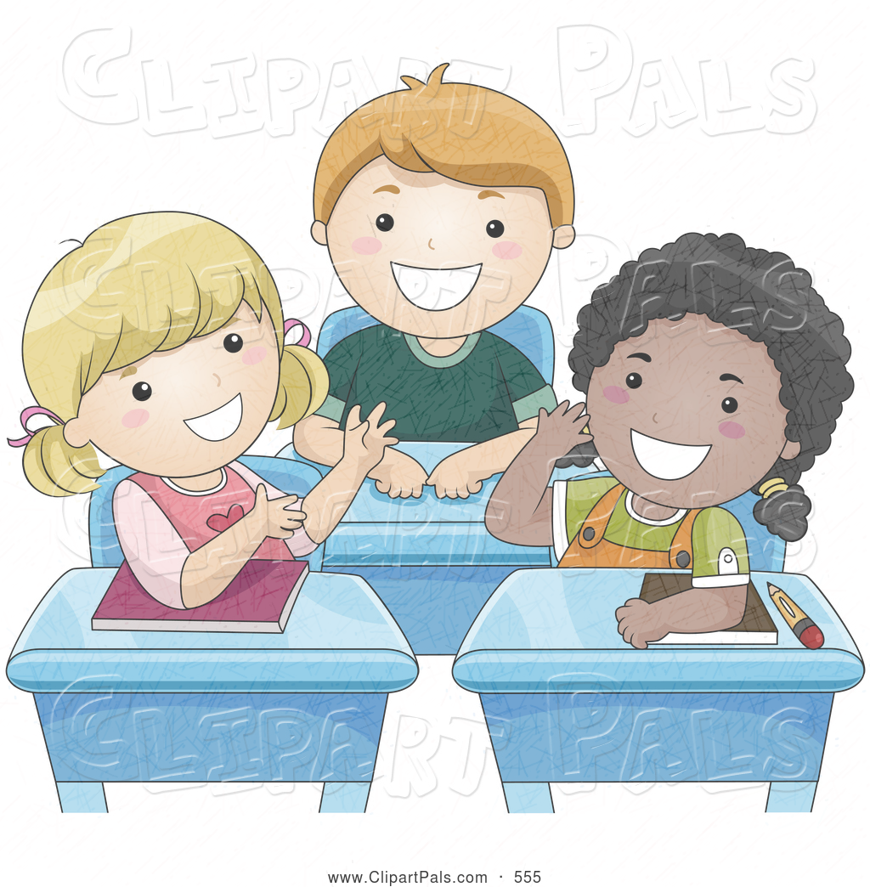
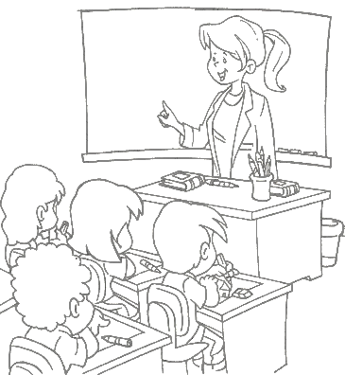
Nuestra clase
Tenemos un total de 26 alumnos de los cuales 11 son niños y 15 son niñas.
Entre ellos tenemos a un alumno con TDHA que se despista, se desconcentra y se descoordina con facilidad y es también muy hablador.
Para trabajar con él necesitamos llevar a cabo actividades lúdicas que llamen su atención.

Slide 5
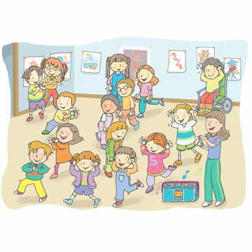
¿Cuál es nuestra propuesta?
Vamos a llevar a cabo una actividad en la que trabajaremos los diferentes contenidos a través de juegos musicales. Cada uno de ellos esconde una pista que, tras superar los juegos, deberán ir acumulando para poder resolver el enigma. Para ello:
Dividiremos la clase en 4 grupos de 6 ó 7 personas aproximadamente.
Utilizaremos un espacio amplio que permita a los alumnos desplazarse con facilidad y lo delimitaremos en zonas.
Cada pista lleva consigo las indicaciones para llegar a la siguiente prueba.

Slide 6
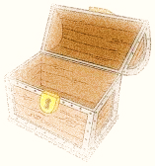
EL TESORO SERÁ…
El tesoro será la construcción de la partitura del villancico Dulce Navidad donde los alumnos deberán interpretarla como punto final de la actividad.

Slide 7
Da comienzo nuestro juego
Ha llegado un flautista a la ciudad. Con su música alegra las calles y los niños contentos salen de sus casas para cantar siguiendo su melodía.
Un día, mientras dormía, alguien cansado de escucharla, le robó sus partituras, las rompió en varios pedazos y las esparció por la ciudad.
Ahora la flautista está muy triste y no para de llorar y los niños deciden ayudarle a encontrarlos.
Un mensaje llega: “Si queréis recuperar la partitura varias pruebas debéis superar”.
Para trabajar más rápido se dividen en grupos.

Slide 8
,

Slide 9
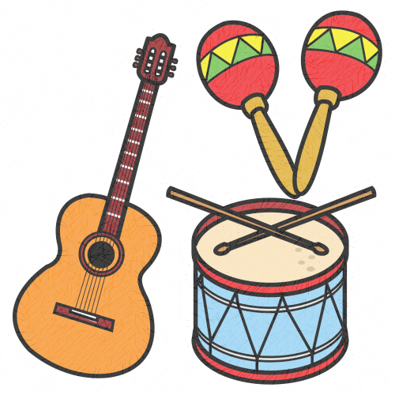
Primera prueba
Se va a realizar utilizando el juego popular llamado «Abuelita, Abuelita ¿Qué hora es?» Y se adaptará para trabajar el timbre de los diferentes instrumentos.
Los alumnos se colocarán por equipos en un extremo del aula y el profesor en otro. Por turnos realizarán la pregunta “Abuelita, Abuelita, ¿Qué hora es?” Y el profesor de espaldas a ellos le responderá con la interpretación de varias notas con un instrumento de los que se ha trabajado en clase.
Si aciertan el instrumento con el que se está interpretando o la familia a la que pertenece avanzarán hasta llegar al profesor y ganar la prueba si fallan no avanzarán.

Slide 10
El equipo que gane se llevará la pista.
Un ejemplo de sonidos que se le podrían mostrar a los alumnos, sería el siguiente:
https://www.youtube.com/watch?v=boCQpqAkuRs

Slide 11
La pista será…

Slide 13
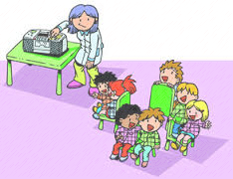
Segunda prueba
En esta segunda prueba trabajaremos el tempo a través del juego de las sillas.
Para ello se distribuirán sillas por todo el espacio del aula, la música sonará y los alumnos deberán de ir a la velocidad que marque la música. Cuando esta deje de sonar tendrán que dejar de moverse y sentarse en la silla más cercana. Si no logran sentarse en ninguna silla perderán la opción de ganar la pista que lleva al tesoro. Una de las canciones con la que podríamos trabajar sería:
https://www.youtube.com/watch?v=FkWzF3MOKP0

Slide 14
La pista será…

Slide 16
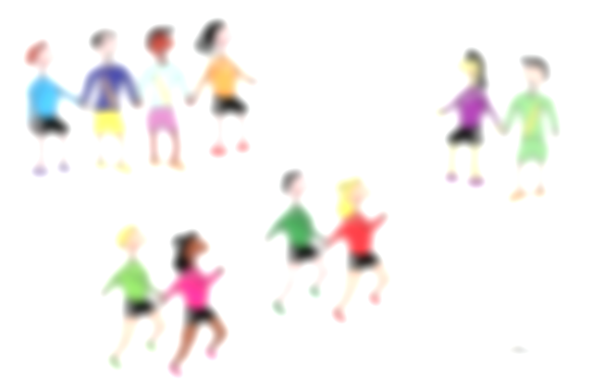
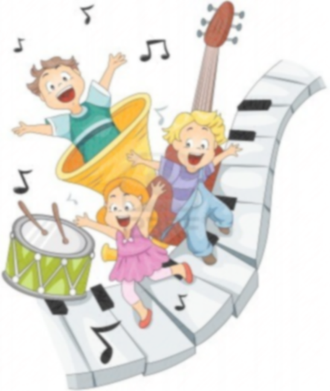
Tercera pista
Con el juego de “Pilla, pilla” las diferentes familias de instrumentos y su discriminación.
La clase estará dividida por zonas, cada zona estará representada por una familia de instrumentos.
Los alumnos en grupos saldrán desde un punto inicial cuando empiece a sonar la música, y tendrán que reconocer la familia de instrumentos que está sonando en ese momento, ir hacia la zona representada con esos instrumentos y lograr llegar los primeros para ocuparla.
Si la zona ya ha sido ocupada tendrán que seguir atentos a la canción para poder reconocer otra familia de instrumentos.
No todas las familias de instrumentos aparecerán en la canción, por lo que si algún grupo ocupa la familia equivocada quedará eliminado.
Una canción que se podría utilizar para trabajar esta actividad sería:
https://www.youtube.com/watch?v=qpc-FRe5QHE

Slide 17
La pista será…

Slide 18
,

Slide 19
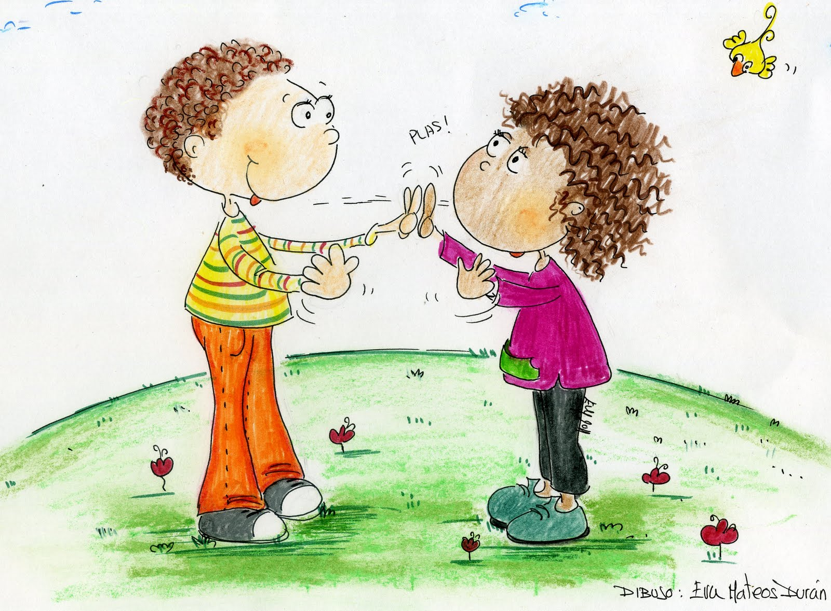
Cuarta prueba
En esta prueba trabajaremos el pulso y el ritmo a través del juego de las palmas. Se aprovechará para explicarles que mientras juegan y recitan las retahílas populares están siguiendo un pulso constante.
Se realizará una progresión de distintas canciones con sus respectivos ritmos. El niño que se pierda y ya no sea capaz de seguir el ritmo de los demás, quedará fuera.
Jugarán en quipos mezclados de forma que mientras que un miembro del equipo siga en el juego tendrá opciones de ganar. Una posible canción para trabajar sería:
https://www.youtube.com/watch?v=zaEXdyC8RQ0

Slide 20
La pista será…

Slide 22
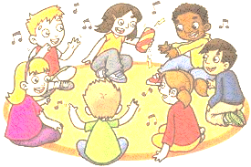
Quinta prueba
En esta actividad trabajaremos el ritmo y el acento por medio de series de ritmos realizados con su cuerpo.
El primer alumno realiza un ritmo y el siguiente debe repetirlo y añadir otro y así hasta que un alumno se equivoque.
Se llevará a cabo dentro de ese mismo grupo de trabajo y cuando quede un sólo compañero de cada uno de los grupos, estos deberán competir entre ellos hasta definir quién es el ganador.

Slide 23
La pista será…

Slide 24
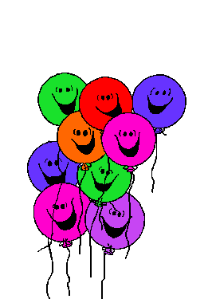

Slide 25
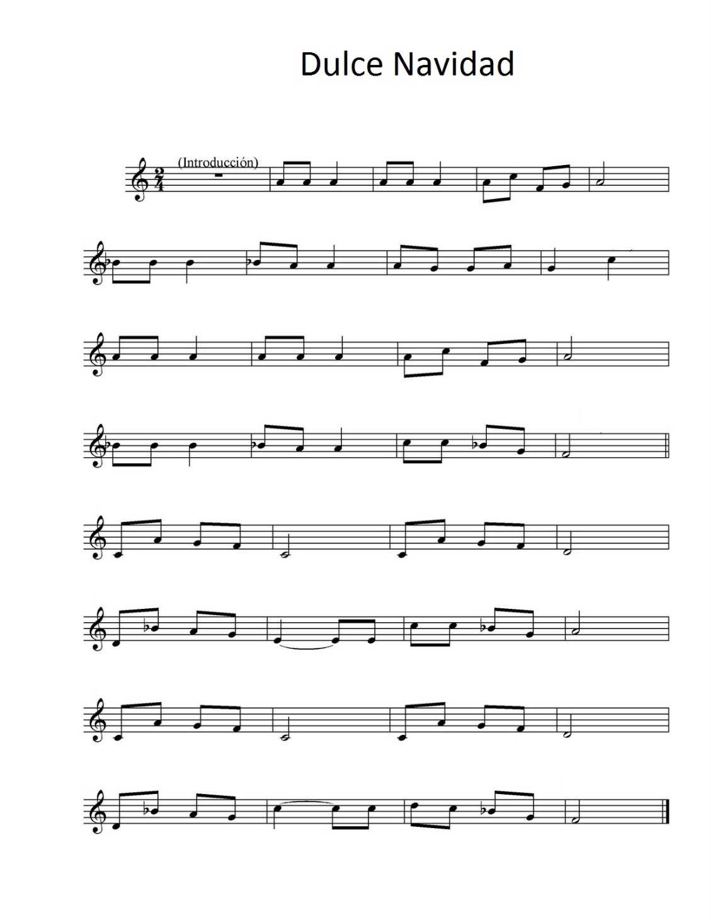
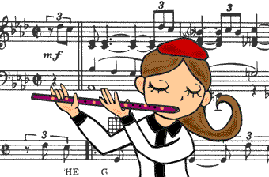

Slide 26
FIN

